Slide 1
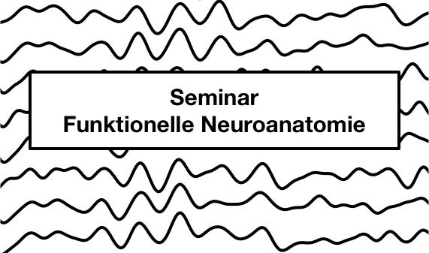
Psy_B_7-2: funktionelle Neuroanatomie, Merle Schuckart (schuckart@psychologie.uni-kiel.de), SoSe 2021

Slide 2
Inhalt
Referat: Schmerz
Vortrag:
Exkurs: Out-of-Body Experiences
Phantomschmerzen
Wiederholung:
Spinalnerven & -ganglien
somatosensorischer Homunculus
Schmerzgedächtnis
Gruppenarbeit:
Ursachen von Phantomschmerzen
Psy_B_7-2: funktionelle Neuroanatomie, Merle Schuckart (schuckart@psychologie.uni-kiel.de), SoSe 2021

Slide 3
Arten von Wahrnehmungsinhalten
Propriozeption: Wahrnehmung des eigenen Körpers
Wahrnehmung von Position des Körpers im Raum, Schwere, Spannung, Kraft, Geschwindigkeit
Informationen aus der Haut, dem Vestibularorgan im Ohr und von Propriozeptoren (= Mechanorezeptoren, die Zustand & Zustandsänderungen von Muskeln, Sehnen und Gelenken messen)
Ekterozeption: Wahrnehmung der Umwelt
z.B. Informationen aus der Haut (Temperatur, Vibrationen, Druck, Schmerz), visuelle, auditorische, gustatorische oder olfaktorische Informationen
Interozeption: Wahrnehmung von internen Prozessen
z.B. Messung des Blutdrucks, Level von Sauerstoff, CO2 und Zucker im Blut sowie Flüssigkeitsbedarf
Psy_B_7-2: funktionelle Neuroanatomie, Merle Schuckart (schuckart@psychologie.uni-kiel.de), SoSe 2021

Slide 4
Arten von Wahrnehmungsinhalten
Propriozeption: Wahrnehmung des eigenen Körpers
Wahrnehmung von Position des Körpers im Raum, Schwere, Spannung, Kraft, Geschwindigkeit
Informationen aus der Haut, dem Vestibularorgan im Ohr und von Propriozeptoren (= Mechanorezeptoren, die Zustand & Zustandsänderungen von Muskeln, Sehnen und Gelenken messen)
Ekterozeption: Wahrnehmung der Umwelt
z.B. Informationen aus der Haut (Temperatur, Vibrationen, Druck, Schmerz), visuelle, auditorische, gustatorische oder olfaktorische Informationen
Interozeption: Wahrnehmung von internen Prozessen
z.B. Messung des Blutdrucks, Level von Sauerstoff, CO2 und Zucker im Blut sowie Flüssigkeitsbedarf
Psy_B_7-2: funktionelle Neuroanatomie, Merle Schuckart (schuckart@psychologie.uni-kiel.de), SoSe 2021

Slide 5
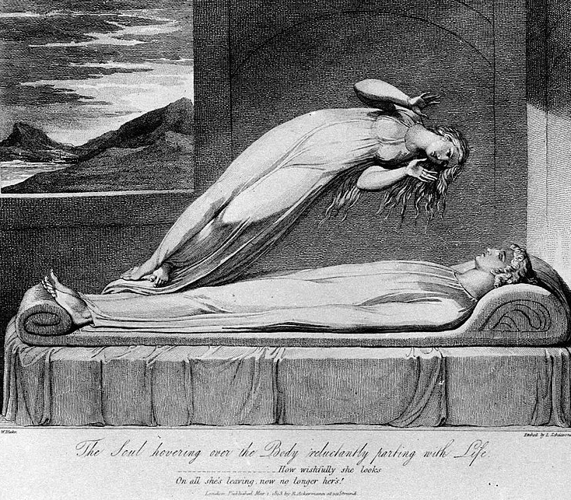
Exkurs: Out-of-Body Experiences
zeitlich begrenzter dissoziativer Zustand
tritt bei 10% der Menschen mind. 1x im Leben auf
3 Charakteristika:
1. Disembodiment: Eindruck als befände
man sich außerhalb des eigenen
Körpers
2. Vogelperspektive: Eindruck, als
sähe man die Welt von einem
erhöhten, entfernten Standpunkt aus
3. Autoskopie: Eindruck, als sähe man
den eigenen Körper aus dieser
Perspektive
menschlichen Seele
Abbildung 1
Illustration eines Gedichts von Robert Blair
Schiavonetti, 1808
Psy_B_7-2: funktionelle Neuroanatomie, Merle Schuckart (schuckart@psychologie.uni-kiel.de), SoSe 2021
Notes:
Wird von etwa 10% der Menschen mind. 1x im Leben erlebt
Dissoziativer Zustand, dauert meist nicht lang
Von Esoteriker*innen häufig als Astral-Projektion oder Seelenwanderung verklärt, hat aber neurologische Ursachen.

Slide 6
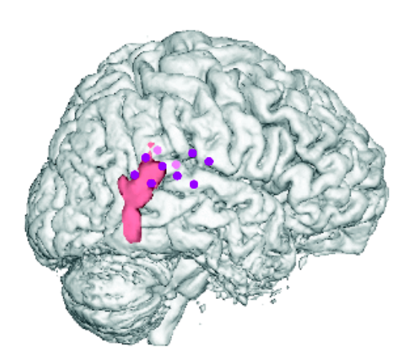

Exkurs: Out-of-Body Experiences
in „natürlichen“ Situationen bei besonders niedrigem oder hohem Arousal:
z.B. beim Einschlafen oder bei sens. Deprivation
z.B. sens. Overload, große phys. Anstrengung, Drogeneinfluss, Nahtoderfahrung
in Studien z.B. bei elektrischer Stimulation der rechten temporoparietalen Junction
rTPJ: Repräsentation der Position des eigenen Körpers im Raum
gestützt durch Studien mit Läsionspatient*innen
Abbildung 2
rechte temporoparietale Junction
Blanke & Arzy, 2005
Psy_B_7-2: funktionelle Neuroanatomie, Merle Schuckart (schuckart@psychologie.uni-kiel.de), SoSe 2021
Notes:
Häufig wenn man nicht vollkommen wach ist, also z.B. wenn man gerade einschläft, bei Nahtoderfahrungen (z.B. bei Autounfall, wenn man fast ertrinkt oder während einer OP wach wird)
Bei extremer physischer Anstrengung, z.B. wenn man auf einem sehr hohen Berg steigt oder einen Marathon läuft
Wenn man Drogen nimmt, bei sensorischer Derivation oder sensorischem Overload, Elektrischer Stimulation des Areals zwischen Temporal- und Parietallappen
Annahme: Tritt auf, wenn es zu einer kurzen Unterbrechung der Kommunikation zwischen Arealen im Temporal- und Parietallappen kommt
—> Erstis fragen, ob sie das kennen, die meisten berichten dann von Out-of-Body-Experiences bei sehr stressigen Prüfungen ^^

Slide 7
Arten von Wahrnehmungsinhalten
Propriozeption: Wahrnehmung des eigenen Körpers
Wahrnehmung von Position des Körpers im Raum, Schwere, Spannung, Kraft, Geschwindigkeit
Informationen aus der Haut, dem Vestibularorgan im Ohr und von Propriozeptoren (= Mechanorezeptoren, die Zustand & Zustandsänderungen von Muskeln, Sehnen und Gelenken messen)
Ekterozeption: Wahrnehmung der Umwelt
z.B. Informationen aus der Haut (Temperatur, Vibrationen, Druck, Schmerz), visuelle, auditorische, gustatorische oder olfaktorische Informationen
Interozeption: Wahrnehmung von internen Prozessen
z.B. Messung des Blutdrucks, Level von Sauerstoff, CO2 und Zucker im Blut sowie Flüssigkeitsbedarf
Psy_B_7-2: funktionelle Neuroanatomie, Merle Schuckart (schuckart@psychologie.uni-kiel.de), SoSe 2021

Slide 8

Was sind Phantomschmerzen?
Abbildung 3
Ölgemälde vom britischen Admiral Horatio Nelson
erstmalige Beschreibung: 1552 von Ambroise Paré (franz. Arzt)
erster Bericht aus 1. Hand: William Porterfield (ca. 1696 - 1771)
berühmtester Fall: Admiral Nelson (1758 - 1805)
Beechey, 1801
Psy_B_7-2: funktionelle Neuroanatomie, Merle Schuckart (schuckart@psychologie.uni-kiel.de), SoSe 2021
Notes:
erstmalige Beschreibung 1552 vom franz. Arzt Ambroise Paré: verwundete Soldaten beklagen sich über Schmerzen in bereits amputierten aka nicht mehr vorhandenen Körperteilen, Ursache unklar
erster Bericht aus 1. Hand: Arzt William Porterfield (ca. 1696-1771) beschreibt eigene Phantomschmerzen nach Amputation seines Beins
Vermutung: Störung der sensorischen Wahrnehmung als Ursache
erster berühmter Fall: Admiral Nelson, der 1797 in einer Seeschlacht vor Teneriffa seinen Arm verlor
Vermutung: Schmerzen im amputierten Arm Beweis für die Unsterblichkeit der menschlichen Seele

Slide 9
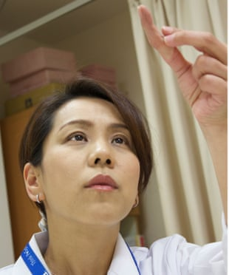
Was sind Phantomschmerzen?
Abbildung 4
Yukako Fukushima fertigt u.a. Fingerprothesen für ehemalige Mitglieder der Yakuza an.
Phantomwahrnehmungen treten
auf als Folge…
… von Deaffarenzierung:
durch Verletzung
durch Erkrankung (Schlaganfall)
… vom Verlust eines Körperteils:
durch Verletzung
durch gezielte Amputation
—> häufigste Gründe:
- Nekrosen
- Infektionen / Entzündungen
- Tumore
McCurry, 2016
Psy_B_7-2: funktionelle Neuroanatomie, Merle Schuckart (schuckart@psychologie.uni-kiel.de), SoSe 2021
Notes:
Phantomschmerzen entstehen, wenn ein Körperteil entweder amputiert oder aus sonst einem Grund verloren wird, oder wenn ein Körperteil keine Affarenzen mehr entsenden kann, z.B. weil die Nervenverbindung zum Gehirn gekappt ist (z.B. bei Lähmungen durch Schlaganfälle)
Deaffarenzierung: Körperteil noch vorhanden, aber Affarenzen werden nicht ins Gehirn weitergeleitet
Verlust eines Körperteils
—> durch Verletzung
—> durch gezielte Amputation;
häufigste Gründe:
Nekrosen aufgrund von Durchblutungsstörungen (z.B. arterieller Gefäßverschluss bei „Raucherbein“)
Infektionen / Entzündungen (z.B. bei Diabetes Mellitus)
Tumore
In Saudi Arabien gibt es als Strafe für Diebstahl immer noch sogenannte Kreuzamputationen, bei denen die rechte Hand und der linke Fuß abgetrennt werden. In der japanischen Mafia (Yakuza) gibt es auch die Selbst-Amputation vom kleinen Finger, wodurch man einen Fehltritt wiedergutmachen kann.
Die Frau auf dem Foto heißt Yukako Fukushima und hat sich auf die Herstellung von Prothesen spezialisiert und stellt v.a. Fingerprothesen für ehemalige Mitglieder der japanischen Mafia her.
Interessanterweise wird von vielen Betroffenen berichtet, dass ihre Phantomschmerzen weniger schlimm sind, wenn sie eine Prothese tragen, also ihr entferntes Körperteil wieder sehen können. Ein Ex-Yakuza-Mitglied könnte also z.B. mit so einer Fingerprothese weniger Phantomschmerzen im kleinen Finger haben. :-)
—> Ansatz für psych. Behandlung: VR-Brille, über die man das Körperteil simulieren kann
—> ca. 50–80% der Amputierten von Phantomschmerzen betroffen, daher großer Bedarf an Behandlungsmöglichkeit

Slide 10
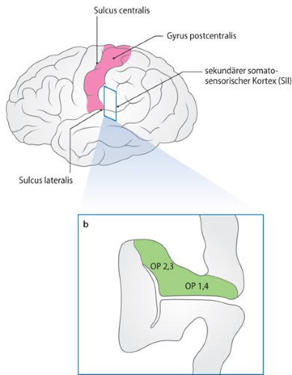
Was sind Phantomschmerzen?
Abbildung 5
Somatosensorische Kortexareale
Häufige unangenehme Symptome:
Wahrnehmung des verlorenen Körperteils als existent, aber verkürzt („Telescoping“) oder an falscher Stelle am Körper
Phantomschmerzen (Achtung, nicht zu verwechseln mit Schmerzen im Stumpf!)
Phantomempfindungen, z.B.
Kribbeln oder Zuckungen im fehlenden Körperteil
bei Arm- oder Hand-Amputation: Gefühl, als würde man gestikulieren
visuelle Halluzinationen (beim Phantom Eye Syndrome)
Treede & Baumgärtner, 2019
Psy_B_7-2: funktionelle Neuroanatomie, Merle Schuckart (schuckart@psychologie.uni-kiel.de), SoSe 2021
Notes:
Interessante Fragen, die sich daraus ergeben:
Bei Menschen mit fortgeschrittener schwerer Diabetes müssen teilweise Körperteile amputiert werden (Haut wird rissig, entzündet sich, Extremitäten müssen amputiert werden), außerdem führt Diabetes teilweise dazu, dass man erblindet. Die visuelle Wahrnehmung des fehlenden Körperteils (durch Prothesen oder VR) kann Linderung schaffen. Insofern frage ich mich: Wie nehmen Blinde Phantomschmerzen wahr? Wie behandelt man Phantomschmerzen bei blinden Menschen?
Weitere Frage: Das Gefühl zu gestikulieren ist erklärbar durch die starke neuronale Verknüpfung vom sensorischen und motorischen Kortex mit den Spracharealen. Was passiert also bei Menschen, die durch Gesten sprechen (Taubstumme Menschen z.B.), wenn diese z.B. einen Arm verlieren? Verändert sich die Repräsentation von Sprache?
(Das sind meine Fragen, keine rhetorischen. Ich hab keine Ahnung, ob es dazu Forschung gibt.)

Slide 11
Wiederholung als Vorbereitung
auf die Gruppenarbeit:
1. Spinalnerven & Spinalganglien
2. somatosensorischer Homunculus
3. Schmerzgedächtnis
Psy_B_7-2: funktionelle Neuroanatomie, Merle Schuckart (schuckart@psychologie.uni-kiel.de), SoSe 2021

Slide 12
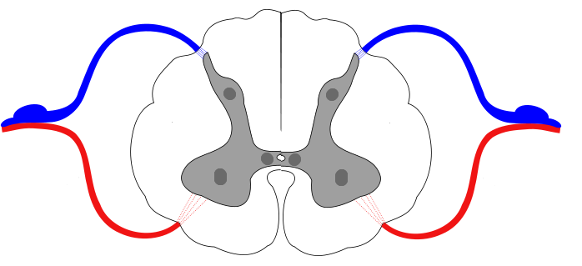
Wiederholung: Spinalnerven & -ganglien
Abbildung 6
Spinalnerven
affarenter Nervenstrang
(sensorische Informationen zum Gehirn)
dorsal
(= hinten; zum Rücken hin)
Spinalganglion /
Dorsalganglion
Spinalnerv
(umfasst beide
Nervenstänge)
efferenter Nervenstrang
(motorische Informationen vom Gehirn)
ventral
(= vorne; zum Bauch hin)
Medulla spinalis - Querschnitt - German and Latin, 2006
Psy_B_7-2: funktionelle Neuroanatomie, Merle Schuckart (schuckart@psychologie.uni-kiel.de), SoSe 2021
Notes:
Zwischen den Wirbeln der Wirbelsäule treten immer 2 Spinalnerven aus, insgesamt hat ein Mensch 31 von diesen Spinalnervenpaaren.
Ein einzelner Spinalnerv besteht dabei immer aus 2 Nervensträngen, einem efferenten, der Infos vom Gehirn an die Muskeln leitet und der aus dem Vorderhorn des Rückenmarks austritt, und einem affarenten, der ins Hinterhorn des Rückenmarks eintritt und Infos aus den Sinneszellen ans Gehirn weiterleitet. Die beiden Nervenstränge vereinen sich außerhalb der Wirbelsäule zu einem Spinalnerv.
Das Besondere bei den affarenten Teilen der Spinalnerven ist, dass ihre Zellkörper als Bündel vorliegen, sowas nennt man dann Spinalganglien, und ihre Axone von dort aus ins Rückenmark ziehen. Spinalganglien kann man auch Dorsalganglien nennen, weil sie ja hinten liegen, also dorsal. Vorne gibt es bei den efferenten Neuronen solche Ganglien nicht, weil sie ja nicht in der Peripherie entspringen sondern im Gehirn.

Slide 13
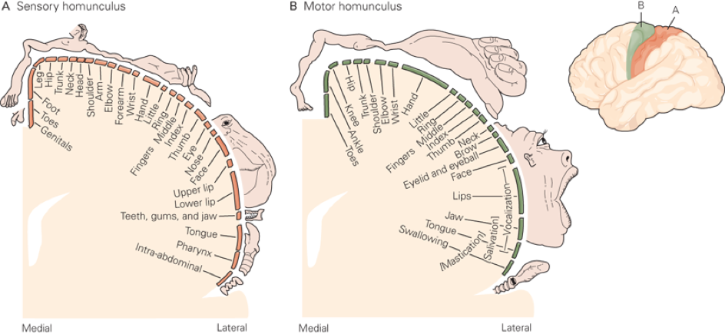
Wiederholung:
somatosensorischer Homunculus
Abbildung 7
Homunculus
Kandel, 2012
Psy_B_7-2: funktionelle Neuroanatomie, Merle Schuckart (schuckart@psychologie.uni-kiel.de), SoSe 2021

Slide 14
Wiederholung: Schmerzgedächtnis
bei langfristiger noxischer Reizung (= Schmerz) Potenzierung der Übertragungsstärke zwischen schmerzleitenden C-Fasern und den affarenten Hinterhorn-Neuronen des RMs
zusätzlich teilweise Zelltod von GABAergen Interneuronen im Hinterhorn des RMs, die normalerweise hemmend auf die schmerzleitenden Fasern wirken würden
Folge: man reagiert übermäßig sensibel auf Schmerzreize (= Hyperalgesie)
vorhandene Hyperalgesie kann nicht gelöscht werden
Prävention: Schmerzmittel auch wirklich nehmen, wenn man Schmerzen hat
Psy_B_7-2: funktionelle Neuroanatomie, Merle Schuckart (schuckart@psychologie.uni-kiel.de), SoSe 2021
Notes:
Phantomschmerz ähnelt manchmal zu früherem Zeitpunkt erlebtem Schmerz
chronischer Schmerz in später amputiertem Körperteil ist positiver Prädiktor für Phantomschmerzen nach der Amputation
—> Wieso ist das so?

Slide 15
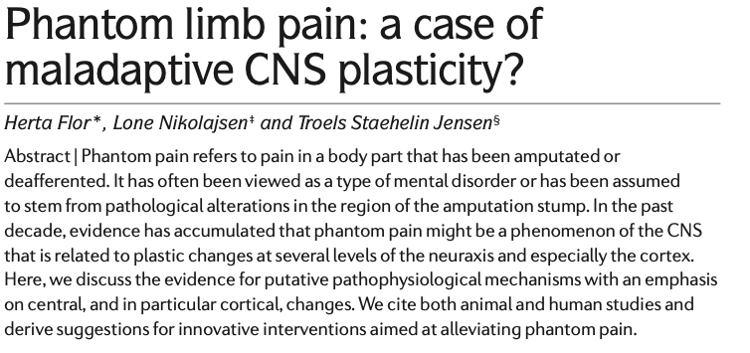
Gruppenarbeit
Psy_B_7-2: funktionelle Neuroanatomie, Merle Schuckart (schuckart@psychologie.uni-kiel.de), SoSe 2021

Slide 16
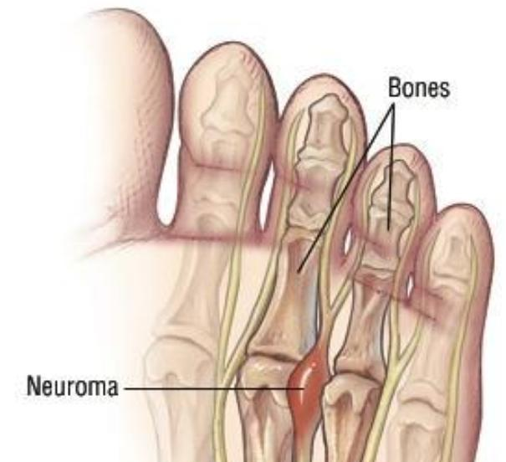
Aufgabe 1 (Gruppe 1 & 2)
Bitte schaut euch die Veränderungen im PNS und am Rückenmark an!
(S. 874-875, Abschnitt „Peripheral Changes“, den Abschnitt „Central changes: the spinal cord“ nicht mehr!)
Welche peripheren Veränderungen zeigen sich nach einer physischen Verletzung?
Was sind Neurome?
Wie tragen sie zu Phantomschmerz bei?
Welche Beobachtungen sprechen gegen eine alleinige Verursachung des Phantomschmerzes durch Neurome?
b) Welche Veränderungen am Rückenmark zeigen sich?
Was ist das „Dorsal Root Ganglion“?
Welche Rolle spielen beieinander liegende Neurone?
Abbildung 8
Beispiel für ein Neurom (Morton’s Neuroma)
Perl, o.D.
Vokabelhilfe:
etopic = da lokalisiert, wo es normalerweise nicht sein sollte
paraesthesias = Parästhesie, unangenehme Hautempfindung, z.B. Stechen oder Kribbeln
dorsal root ganglion = Spinalganglion
Psy_B_7-2: funktionelle Neuroanatomie, Merle Schuckart (schuckart@psychologie.uni-kiel.de), SoSe 2021

Slide 17
Aufgabe 2 (Gruppe 3 & 4)
Bitte schaut euch die Veränderungen im ZNS (Hirnstamm, Thalamus und Kortex) an!
(S. 875-876, Abschnitt „Central changes: brainstem, thalamus, cortex“, den Abschnitt „Alterations in sensory and motor feedback“ nicht mehr!)
a) Welche Befunde sprechen für eine Beteiligung der höher liegenden Strukturen des ZNS?
b) Welche zentralen Veränderungen zeigen sich nach einer physischen Verletzung?
Was bedeutet „Invasion“ in diesem Zusammenhang?
Welcher Zusammenhang besteht zwischen „Map Reorganization“ und Phantomschmerz (s. Abb. 2)?
Welche unterschiedlichen Stadien der Reorganisation lassen sich unterscheiden?
Psy_B_7-2: funktionelle Neuroanatomie, Merle Schuckart (schuckart@psychologie.uni-kiel.de), SoSe 2021

Slide 18
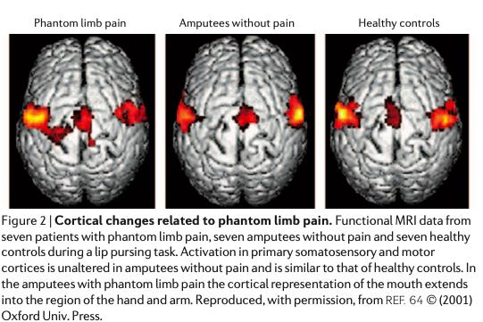
Aufgabe 2 (Gruppe 3 & 4)
Abbildung 9
Map Expansion
Flor, Nikolajsen & Jensen, 2006, S. 877
Psy_B_7-2: funktionelle Neuroanatomie, Merle Schuckart (schuckart@psychologie.uni-kiel.de), SoSe 2021

Slide 19
Nächste Woche
Referat: Multisensorische Wahrnehmung (Goldstein, Kap. 22)
Vorbereitung auf die nächste Sitzung
Paper:
Botvinick, M., & Cohen, J. (1998). Rubber hands “feel” touch that eyes see. Nature, 391(6669), 756–756. doi: 10.1038/35784
Psy_B_7-2: funktionelle Neuroanatomie, Merle Schuckart (schuckart@psychologie.uni-kiel.de), SoSe 2021

Slide 20
Nächste Woche
Vorbereitung auf die nächste Sitzung
Paper:
Botvinick, M., & Cohen, J. (1998). Rubber hands “feel” touch that eyes see. Nature, 391(6669), 756–756. doi: 10.1038/35784
Aufgaben (diesmal beide Aufgaben für alle):
Rubber Hand Illusion:
Wie sieht der Aufbau von Experiment 1 und Experiment 2 aus?
Worin besteht die Illusion? Welche Sinne sind beteiligt?
Könnt ihr die Illusion nachempfinden?
Ergebnisse:
Welche Befunde zeigten sich in Bezug auf die Wahrnehmung in Experiment 1?
Wie hat sich die Lokalisierung der Hand in Experiment 2 verändert?
Psy_B_7-2: funktionelle Neuroanatomie, Merle Schuckart (schuckart@psychologie.uni-kiel.de), SoSe 2021

Slide 21
Literatur
Andreotti, A. M., Goiato, M. C., Pellizzer, E. P., Pesqueira, A. A., Guiotti, A. M., Gennari-Filho, H., & dos Santos, D. M. (2014). Phantom eye syndrome: a review of the literature. The Scientific World Journal 2014, 686493. doi: 10.1155/2014/686493
Blanke, O., & Arzy, S. (2005). The Out-of-Body Experience: Disturbed Self-Processing at the Temporo-Parietal Junction, The Neuroscientist, 11(1), 16-24.
Bünning, S. & Blanke, O. (2005). The out-of body experience: precipitating factors and neural correlates. Progress in Brain Research, 331–606. https://doi.org/10.1016/s0079-6123(05)50024-4
Flor, H., Nikolajsen, L., & Staehelin Jensen, T. (2006). Phantom limb pain: a case of maladaptive CNS plasticity? Nature Reviews Neuroscience, 7(11), 873–881. doi: 10.1038/nrn1991
Schandry, R. (2016). Aufbau und Funktion des Nervensystems. In Biologische Psychologie (4. überarbeitete Auflage). Weinheim, Deutschland: Beltz Verlag
Psy_B_7-2: funktionelle Neuroanatomie, Merle Schuckart (schuckart@psychologie.uni-kiel.de), SoSe 2021

Slide 22
Abbildungen
Beechey, W. (1801). Horatio, Viscount Nelson [Öl auf Leinwand]. Abgerufen von https://i.pinimg.com/originals/ef/36/49/ef36494432fcdc08d29bad7aaaf387f8.jpg
Flor, H., Nikolajsen, L., & Staehelin Jensen, T. (2006). Phantom limb pain: a case of maladaptive CNS plasticity? Nature Reviews Neuroscience, 7(11), 873–881. doi: 10.1038/nrn1991
[Illustration]. (2006). Medulla spinalis - Querschnitt - German and Latin. Abgerufen von https://commons.wikimedia.org/wiki/File:Medulla_spinalis_-_Querschnitt_-_German_and_Latin.svg
Kandel, E. R., Schwartz, J. H. Jessell, T. M, Siegelbaum, S. A. & Hudspeth, A. J. (Hrsg.). (2013). Principles of Neural Science (5. Ausgabe). New York: McGraw-Hill.
McCurry, J. (2016). Yukako Fukushima, who makes prosthetic small fingers for reformed Japanese gangsters, at her workshop in Osaka, Japan [Fotografie]. Abgerufen von https://www.theguardian.com/world/2016/apr/18/woman-makes-fake-fingers-yakuza-japan-reformed-gangsters
Perl, R. B. (o. D.). Neuroma [Illustration]. Abgerufen von https://www.westislipfootdoctor.com/blog/neuroma
Schiavonetti, L. (1808). The soul leaving the body [Druck]. Abgerufen von https://en.wikipedia.org/wiki/Out-of-body_experience#/media/File:Schiavonetti_Soul_leaving_body_1808.jpg
Treede, R. D., & Baumgärtner, U. (2019). Das somatosensorische System. In: Brandes, R., Lang, F., Schmidt, R. F. (eds) Physiologie des Menschen. Springer-Lehrbuch. Springer, Berlin, Heidelberg. doi: 10.1007/978-3-662-56468-4_50
Psy_B_7-2: funktionelle Neuroanatomie, Merle Schuckart (schuckart@psychologie.uni-kiel.de), SoSe 2021

